Slide 1
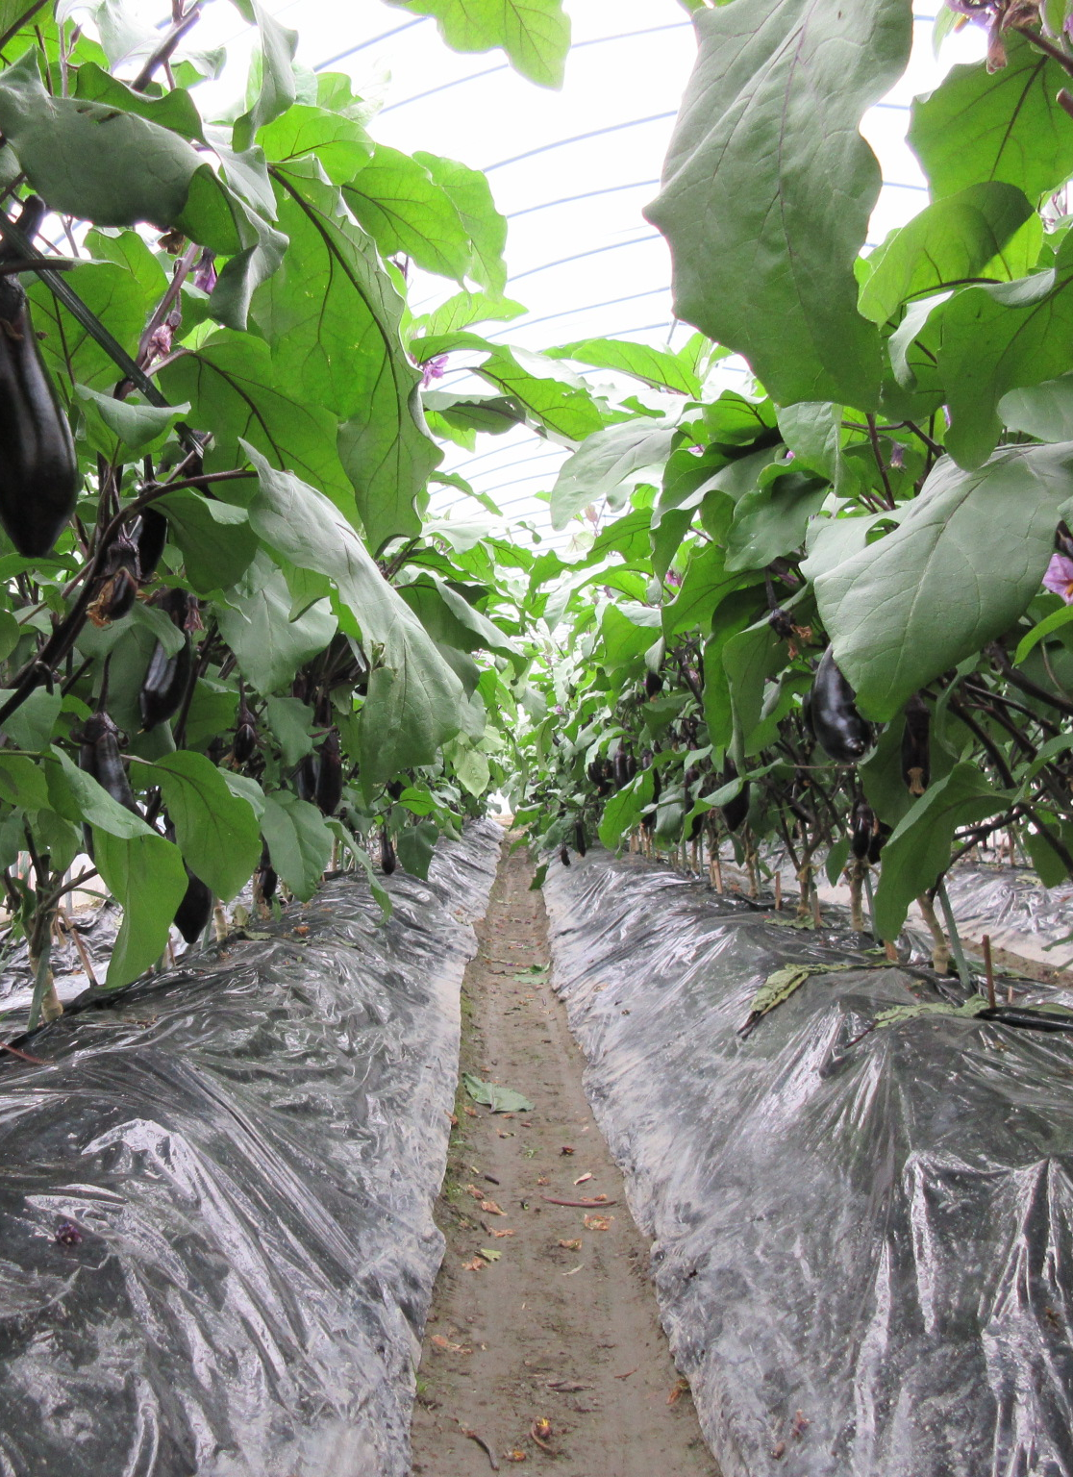
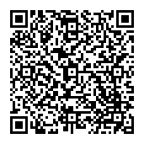
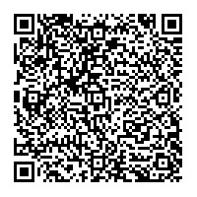
商品PRのチャンス！！
掲載無料
大阪産(もん)データベース
掲載商品募集中
自慢の生産物を大阪産(もん)データベースに掲載しませんか？
煩雑な入力作業は不要！掲載は無料です。
優先採用品目 ※優先採用品目以外も応募可能です。
GAP認証取得農場で生産された農畜産物・MELの認定を受けた水産物
大阪エコ農産物の認証を受けた農産物
生産者団体が生産・採取する農林水産物
データベース活用の流れ
委託業者が
生産者様を取材し、
掲載内容を作成
府内飲食店、万博パビリオン等が
データベースを見て生産者に連絡
飲食店メニューや
万博会場内メニューに活用
掲載内容イメージ
府内農林水産物が持つ魅力
ストーリー （歴史） | 特徴
仕入れに 必要な 情報
旬
販売 エリア
1ケース入数
詳細はこちら
WEB申込
生産者が作り出す魅力
こだわり | 販売形態
味 | 環境への配慮
まずはお申し込みを！
■問合せ先
大阪府環境農林水産部 流通対策室 ブランド戦略推進グループ
〒559-8555 大阪府大阪市住之江区南港北1−14−16 大阪府咲洲庁舎（さきしまコスモタワー）23階
TEL：06-6210-9605（直通）

